Slide 1
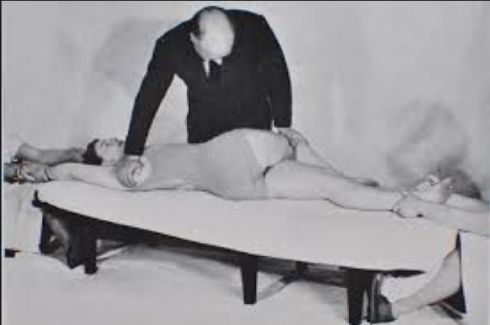
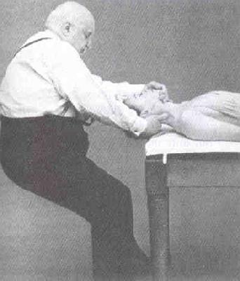
BÖLGESEL EGZERSİZLER CYRIAX YÖNTEMİ

Slide 2
Dr. James Cyriax tarafından kas iskelet sisteminin yumuşak dokularını değerlendirmek ve tedavi etmek için geliştirilen bir tekniktir.

Slide 3
Prensipler
j.Cyriax’a göre ortopedi biliminin üç prensibi vardır;
1) Her ağrının bir kaynağı vardır
2) Tedavi kaynağa ulaşmalı
3) Her tedavi ağrıyı hafifletmek için kaynakta yararlı etkiler ortaya çıkarmalıdır.
.

Slide 4
Cyriax tekniğinde değerlendirme yöntemleri
4)Palpasyon:
*Isı artışı(aynı elle dış tarafı ile bakılır)
*Şişlik
*Sinovyal kalınlaşma
5)İstirahatteki durum
*Ağrının olup olmadığı
*Tedaviye başlanmadan önceki durumun saptanması
6)Objektif muayene: Ağrı ve gerginlik açısından durum değerlendirilir.
*Aktif hareket ve dirençli hareket : kas kuvveti,isteklilik,range
*Pasif hareket: ağrı, laksite, eklem limitasyonu, end-feel
1)Gözlem: Yüz ifadesi,yürüyüş,postür
2)Hikaye: AĞRI!!!
*Hastanın yaşı,mesleği,hobileri ve
yaşam tarzı
*AĞRInın yeri ve yayılım şekli
*Semptomların başlangıcı ve süresi
*Ağrıya eşlik eden diğer semptomlar
3)İnspeksiyon:
*Kemik deformiteleri
*Renk değişikliği
*Atrofi, Şişlik

Slide 5
End feel: Pasif eklem hareketinin sonunda hissedilen histir
Hareket kısıtlılığının nedenini verir
Normal end-feel
Sert
Yumuşak
Elastik
Anormal end-feel
Artritik sert
Yaylanıcı endfeel
Spazm tarzında
Boş end feel

Slide 6
Cyriax’ın belirleyici özelliği kapsüler ve non kapsüler paterni tanımlamasıdır.
Kapsüler patern : Her eklemin kendi kapsuler paterni vardır. Örneğin: Servikal bölgenin kapsüler paterni;
Lateral fleksiyonda eşit limitasyon
Rotasyonlarda eşit limitasyon
Ekstansiyonda bir miktar limitasyon
Genellikle tam fleksiyon
Lezyonunda eklemin bazı ya da tüm hareketlerde ağrı ve limitasyon görülür.
Non-kapsüler: Kapsül içermez ve ağrının kaynağı yaralanmış intra-ekstra artikuler yapılardır.
Notes:
Lumbal bölgenin;
Ekstansiyonda limitasyon
Lateral fleksiyonda eşit limitasyon
Genellikle tam fleksiyon

Slide 7
Objektif Muayene Bulgularının Yorumu
Kuvvetli ve ağrısız : Normal
Kuvvetli ve ağrılı: Kontraktil yapılarda minör lezyon
Zayıf ve ağrısız: Nörolojik bozukluk ya da o yapıdaki tam rüptür
Zayıf ve ağrılı: Kısmi rüptür veya ciddi patoloji
Tekrarlı hareket ile ağrı: Dolaşım problemleri ya da spor yaralanmaları
Tüm testlerde ağrı: Ciddi patoloji veya psikojenik bozukluk

Slide 8
7) Diğer testler
*Deri duyusunun değerlendirilmesi (aynı anda dokunulacak)

Slide 9
*Reflekslerin değerlendirilmesi
Üst;
Biceps(C5-C6)
Brachioradialis (C5-C6)
Triceps(C6,7,8)
Patellar refleks (L3,L4)
Aşil refleksi(S1,S2)
Babinski

Slide 10
Vertebrobasilar Arter Testi
Hasta sırtüstü yatırılır.
Boyun ekstansiyon ve aynı tarafa doğru lateral fleksiyon ve rotasyona getirelerek el ile desteklenir
30 sn boyunca bu pozisyonda tutularak hasta ile konuşulur.
Gözler açık olmalıdır
Test her iki taraf için tekrarlanmalıdır.

Slide 11
Baş dönmesi
Bulantı
Kusma
Terleme
Yüzde solukluk
Görmede bulanıklık
Disartri
Bayılma
Kulak çınlaması
Baş ve kolda parestezi
Hasta 5 dk yatar pozisyonda dinlendirilmelidir.

Slide 12
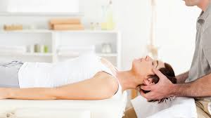
Cyriax mobilizasyon örnekleri BRIDGING TEKNİĞİ
Akut ağrılı durumlarda uygulanır (wiplash,akut tortikollis…)
Hasta sırtüstü yatırılır.
Fzt. Hastanın başucunda oturur.
Eller ve önkollarını yatakta destekler
Her iki elin parmaklarını oksiput altına köprü gibi yerleştirir
Parmaklarını radial deviasyon yönünde kaydırarak başa hafif tilt yaptırılır
Bu pozisyonu korurken önkollarını fleksiyona getirerek başa hafif traksiyon yaptırılır
Birkaç sn tutup gevşetilir
Dokuda gevşeme oldukça daha fazla traksiyon uygulayarak hareket tekrarlanır

Slide 13
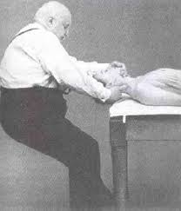
MANUEL TRAKSİYON
Hasta, başı masadan sarkacak şekilde sırtüstü yatırılır
Yatak fizyoterapistin kalça seviyesindedir
Bir el oksiput bir el çeneden kavrar
Bu sırada hastanın omuzları mutlaka desteklenmelidir (yardımcı kişi veya barlar ile)
Boyun nötralde oksiput hafif ekstansiyonda tutularak manuel traksiyon uygulanır (6-10sn)
Traksiyon uygularken fzt vücut ağırlığını kullanmalı, bunun için dirseklerini düz tutarak kendini arkaya doğru bırakmalıdır
Ağrının daha az olduğu subakut dönemdeki hastalar için uygundur.

Slide 14
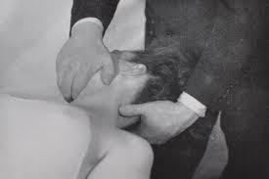
TRAKSİYONLA BİRLİKTE ROTASYON
Önce ağrısız yöne doğru yapılmalıdır
Hasta sırtüstü yatırılır
Baş yataktan sarkıtılır
Sol rotasyon için sol el çene altına sağ el oksiput altına yerleştirilir
Birkaç sn traksiyon uygulanır
Traksiyon gevşetilmeksizin rotasyon uygulanır
Fzt rotasyonu kendi gövde lateral fleksiyonu ile yapmalıdır
Traksiyonla ağrıda artma varsa teknikten vazgeçilmelidir.

Slide 15
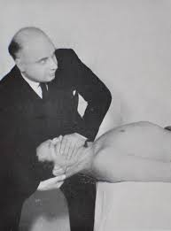
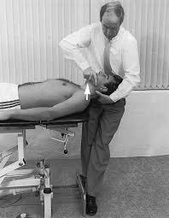
TRAKSİYON+ANTERO-POSTERİOR KAYDIRMA
Sentralize semptomlarda (küçük bir bulging, ROM artmış ama ancak ekstansiyonda hafif limitasyon varsa…)
Baş yataktan sarkar ve omuzlar desteklenir
Fzt hastanın yan tarafında baş hizasında ayakta durur
Ayaklar hastanın başı ile aynı düşey doğrultudadır
Bir el oksiput altına konur başın ağırlığını önkol taşır
Distal elin web aralığı çeneye alt dudağın hemen altına yerleştirilir
Baş hafifçe traksiyona alınır
Traksiyon korunurken baş aşağı ve yukarı hafifçe kaydırılır(çeneden aşağı oksiputtan yukarı)
Kaydırma işlemini fzt dizlerini ardarda fleksiyon ekstansiyona getirilerek yapmalı
Kaydırma retraksiyon ve nötral pozisyonda olmalı protraksiyondan kaçınılmalı, larinkse baskıdan kaçınılmalıdır.

Slide 16
LATERAL GLIDE
Geçmeyen hafif ağrı ve gerginliği iyileştirmede kullanılır.
Hasta sırtüstü, baş yataktan sarkıtılır,yatak kalça seviyesinin biraz altında olmalıdır.
Mobilizasyon sırasında gövdenin lateral hareketini önlemek için hastanın omzu ve gövdesi desteklenir
Eller başın her iki tarafına yerleştirilir parmaklar oksiput altına başparmak ise mandibulanın ön kısmında olur.
Fzt hastanın başucunda durmalı ayaklar ayrık dizler hafif fleksiyonda hastanın başı fzt abdomenine değmelidir.
Fzt vücut ağırlığını bir ayaktan diğerine vermek üzere başı bir taraftan diğerine kaydırır.
Gevşedikçe range artırılır .

Slide 17
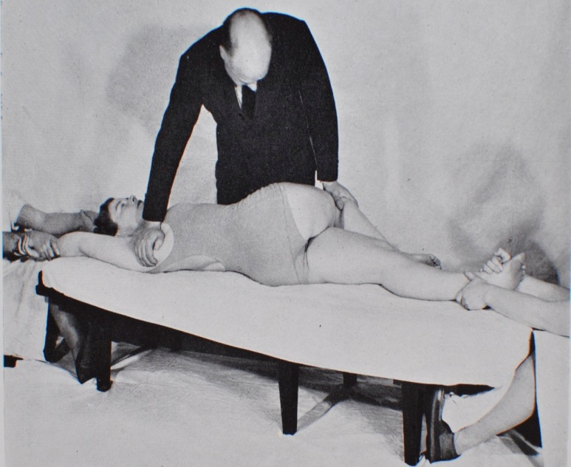
MANİPULASYON ÖRNEKLERİ1) Rotasyon Manevraları
*Distraksiyon tekniği
Ağrılı taraf üste gelecek şekilde hasta yan yatar
Üsteki kalça ve diz 90 derece fleksiyona getirilir ( rotasyonel strese yardım için)
Omuz kuvvetlice çekilir böylece omuz arkaya pelvis öne pozisyonlanır
Fzt arkada bel seviyesinde ayakta durur, bir el trochonter major üzerinde aşağı,femurun uzun eksenine bakacak şekilde
Diğer el usteki omuza rahat bir şekilde parmaklar diğer elin zıddında yerleştirilir
Büyük trochanterden pelvis orta hattın önüne geçene kadar ve hastanın beli yukarı bakana kadar rotasyon uygulanır
Bel çizgilerinin kaybolduğu görülmelidir

Slide 18
*Kısa kaldıraç rotasyon tekniği-pelvis öne
Hasta çengel pozisyonunda yatar,kalçasını kaldırıp döndürmesi istenir,ağrılı taraf üste gelene omuzlar nispeten düzleşene kadar
Fzt hastanın önünde durur
Bir el ile omuz sabitlenir diğer avucun sert kısmı ilium kanadına konur
İlium üzerindeki el ile fzt kendine doğru horizontal basınç uygular
Boşluk alınınca minimal hızlı yüksek amplitüdlü itme yapılır. Elle zor olursa önkol kullanılabilir.

Slide 19
2) Ekstansiyon Manevraları
*Düz direkt ekstansiyon itme tekniği
Küçük sentral ağrı varsa kullanılır
Hasta yüzüstü, spinal prosesler palpe edilerek ağrılı seviye saptanır
Elin ulnar kenarı hassas proses üzerine yeleştirilir ve diğer elin başparmak web i üzerine yerleştirilerek el kuvvetlendirilir
Dirsekler düz tutularak direkt olarak aşağı doğru basınç uygulanır

Slide 20
*Unilateral ekstansiyon tekniği
Eğer ağrı kısa ünilateral ağrı şeklinde sentarlize veya kısa unilateral ağrı sergiliyorsa kullanılır
Fzt ağrılı tarafta durur ağrılı seviyeyi bulmka için spinal çıkıntılar palpe edilir
Elin ulnar kenarı o seviyedeki transvers prosesus (karşı taraftaki) üzerine yerleştirilir
Psiform spinoz prosesın bitişinde olmalı ve paravertebral kaslar aracılığıyla basınç verilir ki hasta rahatsızlık hissetmesin
Transvers prosesus üzerine aşağı doğru basınç uygulanır, kollar düz tutulur, basıncı fzt kendine yöneltir

Slide 21
teşekkürler ☺

